Slide 1


REM UYKUSU DAVRANIŞ BOZUKLUĞU TEDAVİSİ
Dr. Gülin Sünter
Marmara Üniversitesi Nöroloji Anabilim Dalı
Uyku Birimi

Slide 2

Parasomni
Uykuya geçiş sırasında, uyku içinde yada uykudan uyanırken ortaya çıkan, arzu edilmeyen motor ve duysal fenomenlerle karakterize klinik tablolardır.
Otonom sinir sistemi ve iskelet kasları etkilenmesinin eşlik ettiği MSS aktivasyonu söz konusudur.

Slide 3
Parasomnide Klinik Özellikler
Uyku ile ilişkili anormal hareket, davranışlar
Anormal motor hareket ve davranışlar
Duygular, algılamalar, rüyalar
Otonomik bulguları içerebilir
Ortaya çıkış zamanı
Farklı uyku evrelerinde
Değişken sürelerde ortaya çıkabilir
Sonuçları
Uyku yapısında bozulma
Yaralanmalar, tıbbi sorunlar
Psikososyal etkilenme, medikolegal durumlar

Slide 4
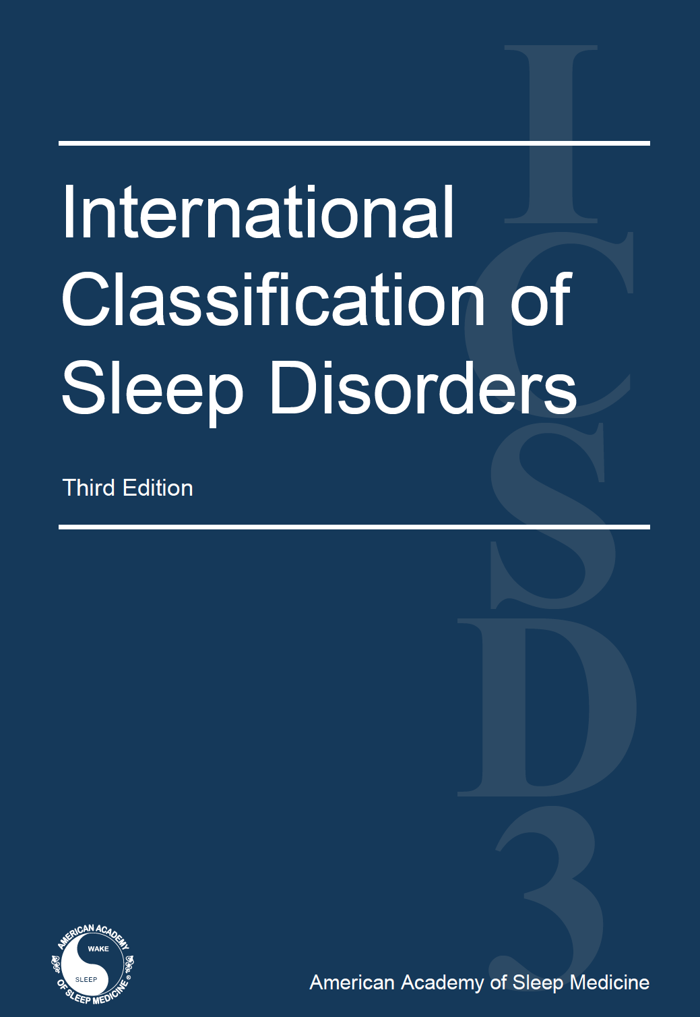
NREM Parasomniler
Konfüzyonel uyanma,
Uykuda yürüme,
Uyku terörü
Uykuile ilişkili yeme bozukluğu
REM Parasomniler
REM uykusu davranış bozukluğu
Tekrarlayan izole uyku paralizisi
Kabus bozukluğu
Diğer Parasomniler

Slide 5
REM Uykusu Davranış Bozukluğu (RDB), REM uykusu esnasında oluşan, konuşma, gülme, haykırma, yakalama, boşluğa yumruk atma, tekmeleme, ayağa kalkma veya yataktan sıçrama gibi uykuyu bozan veya yaralayıcı potansiyeli olan anormal veya yıkıcı hareketlerle karakterizedir.
Şiddetli ataklar nadiren olabileceği gibi gecede birkaç defadan fazla da oluşabilmektedir.

Slide 6
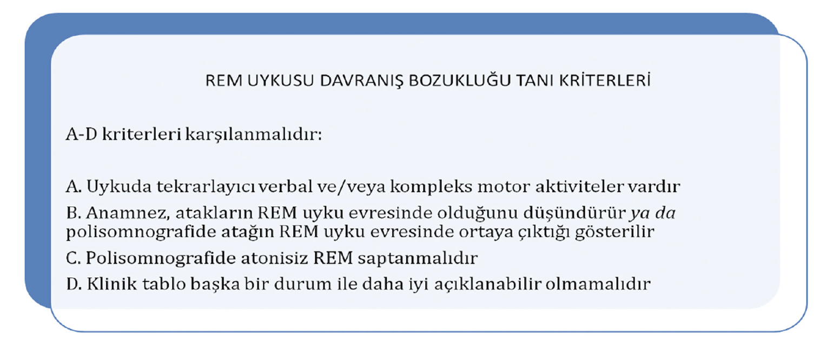

Slide 7
RDB Sınıflama
İdiyopatik RDB (iRDB),
Semptomatik RDB (ikincil RDB),
α-sinükleinopati-nörodejeneratif hastalıklar (Parkinson hastalığı (PD), Lewy cisimcikli demans (DLB) ve Multi Sistem Atrofi,
Narkolepsi
Medikal tedavi ikincil (Antidepresan kullanımı)

Slide 8
Epidemiyoloji
iRDB prevalans;
Tarama testleri, anket çalışmaları %3-10,
Toplum temelli PSG çalışmaları; %1,15 (Güney Kore), %1,06 (HipnoLaus Çalışması)
Kang S. et al, 2013, Haba-Rubio J. et al, 2017

Slide 9
Epidemiyoloji
sRDB prevalans;
Parkinson Hastalığı %30-50
LBD, MSA %70
Narkolepsi %50 (RDB veya RSW)
Schenck, C. H. & Mahowald, M. W. 2002

Slide 10
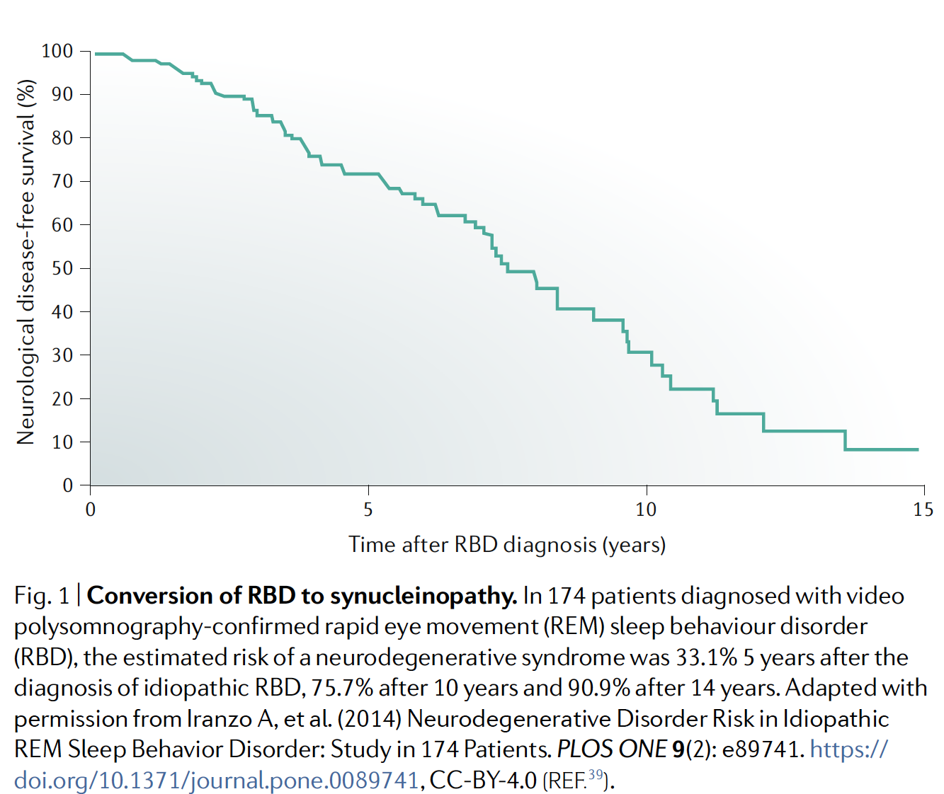

Slide 11
Risk Faktörleri
Cinsiyet
50 yaş <, RBD prevalansı; K=E
50 yaş >, RBD prevalansı; E>K
Yaş
iRDB yaşamın 5. ve 6. dekadında başlar
Genetik
GBA, LRRK2, SNCA polimorfizmleri
Sigara, pestisit maruziyeti, kafa travması

Slide 12
Ayırıcı Tanı
NREM Parasomniler,
Sekonder Parasomniler,
Noktürnal nöbetler,
Uykuda ritmik hareket bozuklukları,
Posttravmatik stres bozukluğu,
Noktürnal panik bozukluk
Parasomni overlap sendromu
Status disosiciatus (Tip 1 narkolepsi, otoimmun ensefalitler)

Slide 13
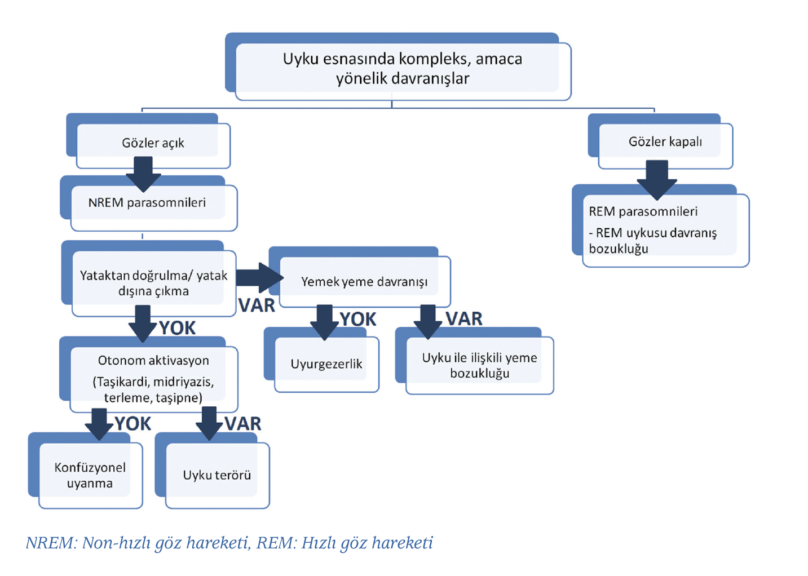

Slide 14
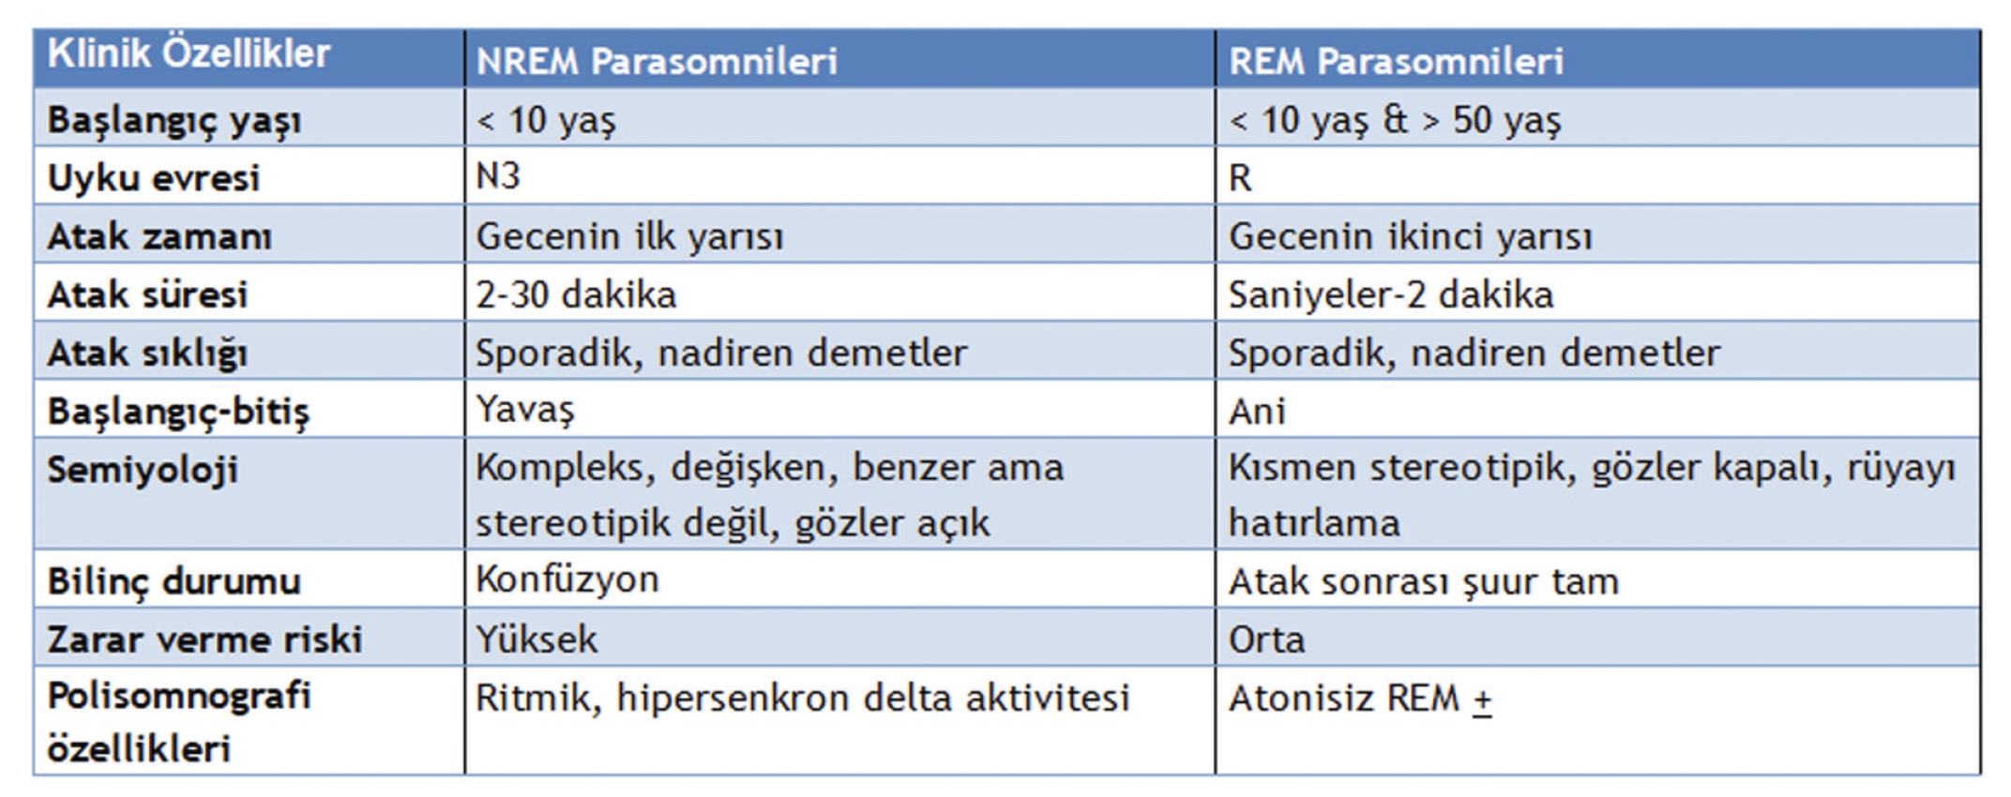

Slide 15
Tanı
Konuşma: kısa ve karmaşık olabildiği gibi uzun ve iyi telaffuz içeren,
Uykudan uyanıklığı geçişte oryantasyon hızlı meydana gelir,
Rüya genellikle tam hatırlanır,
Uyandıktan sonra davranışsal ve sosyal uyum normal,
Şiddet ve atak sıklığı zaman içinde artma eğiliminde,
Arzu ve iştah içeren davranışlar yok.

Slide 16
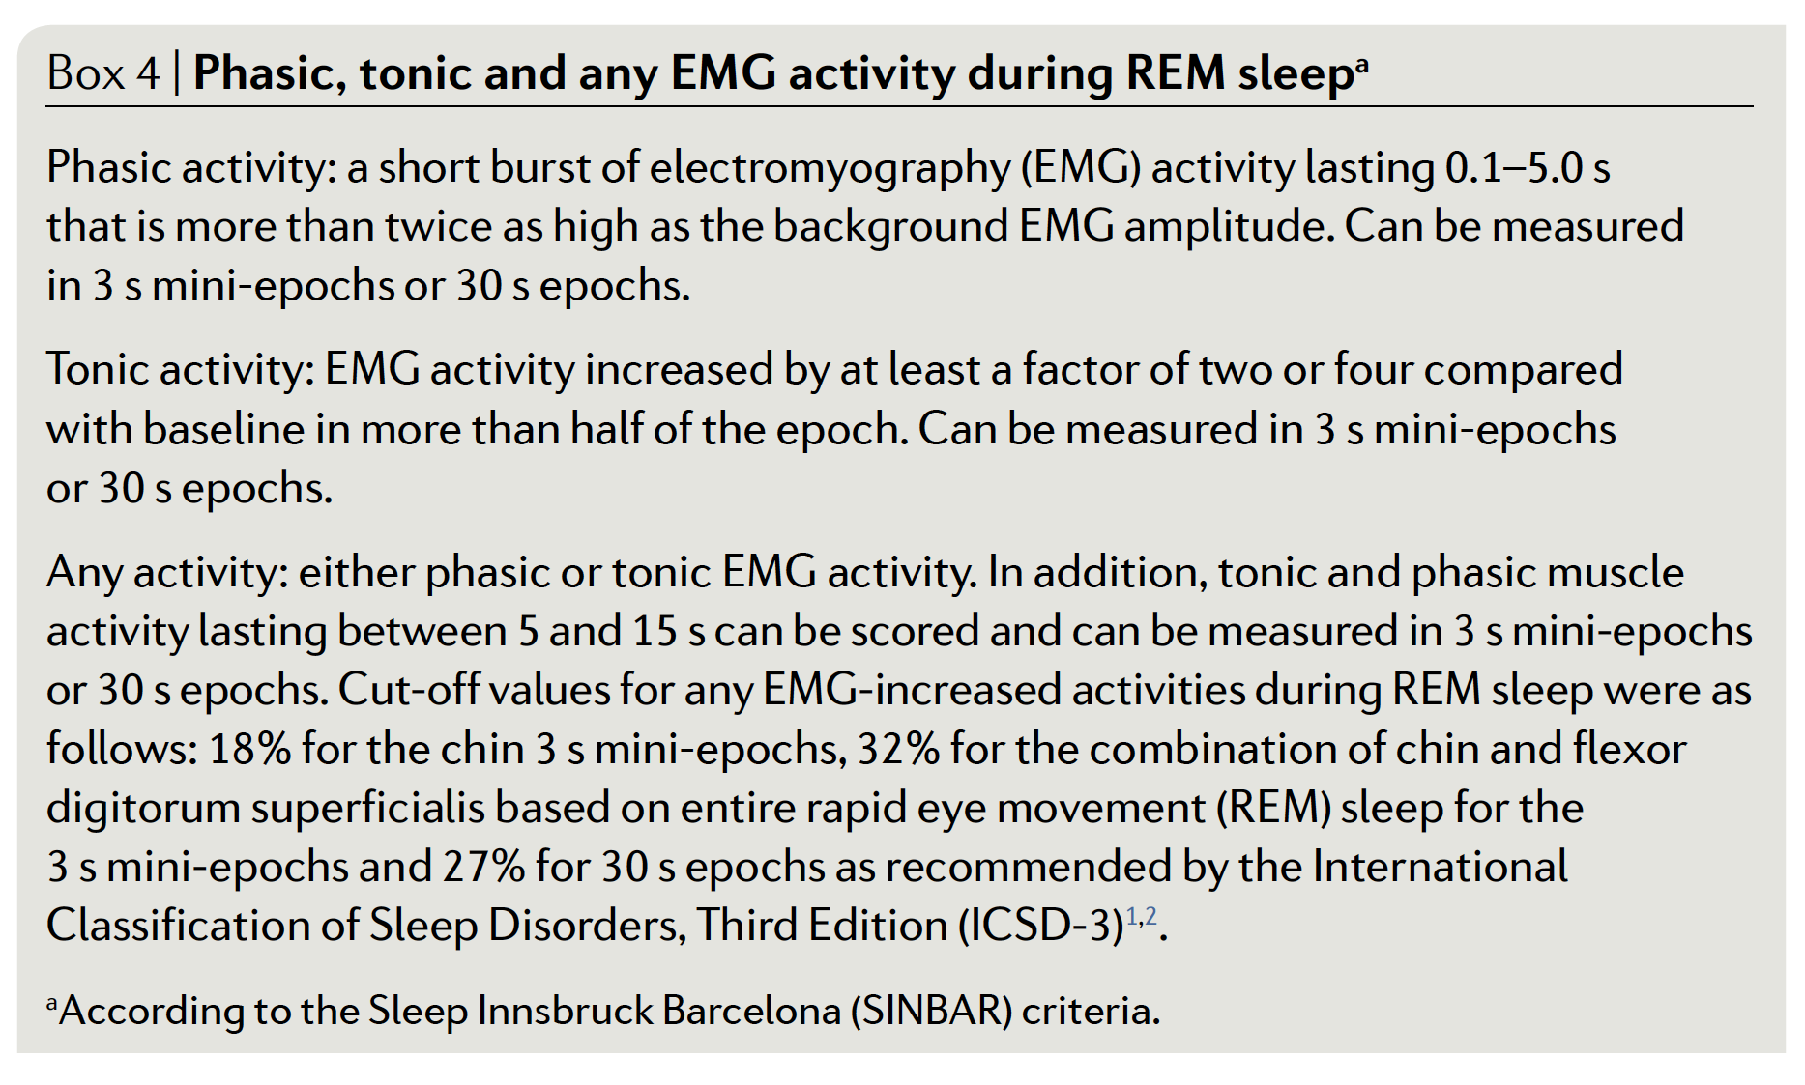
TANI
Tanı açısından RDB’u, tüm parasomniler içerisinde Polisomnografi endikasyonu olan tek parasomni tipidir.
Polisomnografi kaydı esnasında atak kaydı elde edilemese dahi, atonisiz REM kaydı elde edilmelidir.

Slide 17
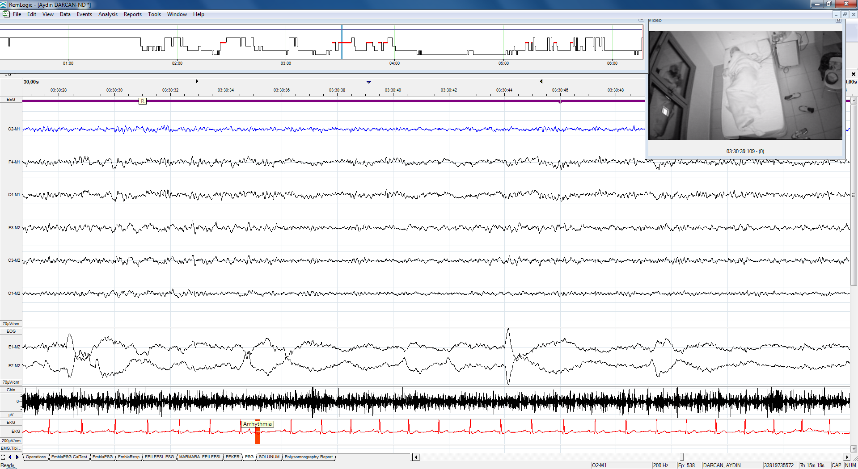

Slide 18
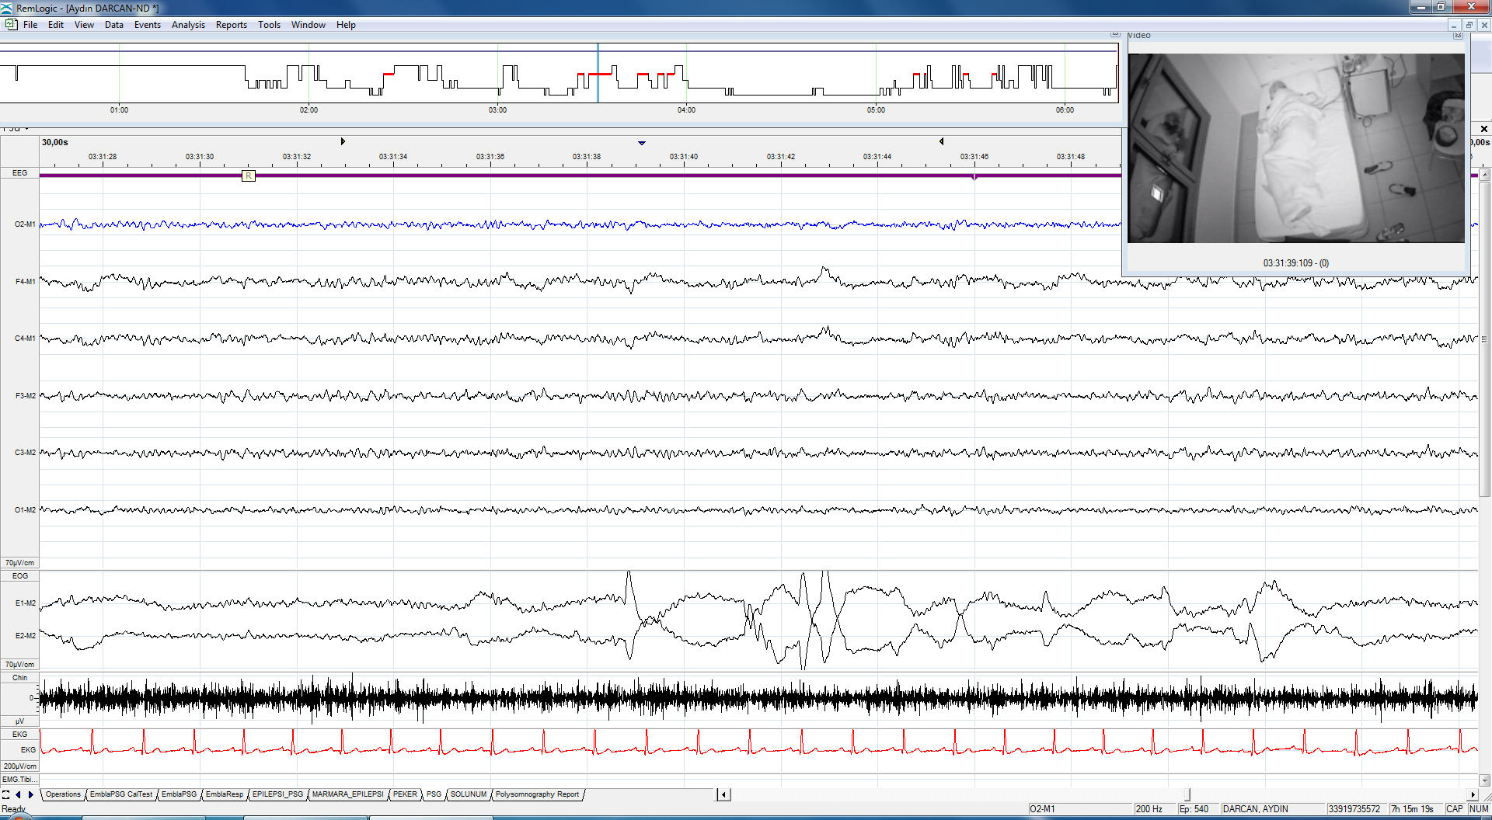

Slide 19
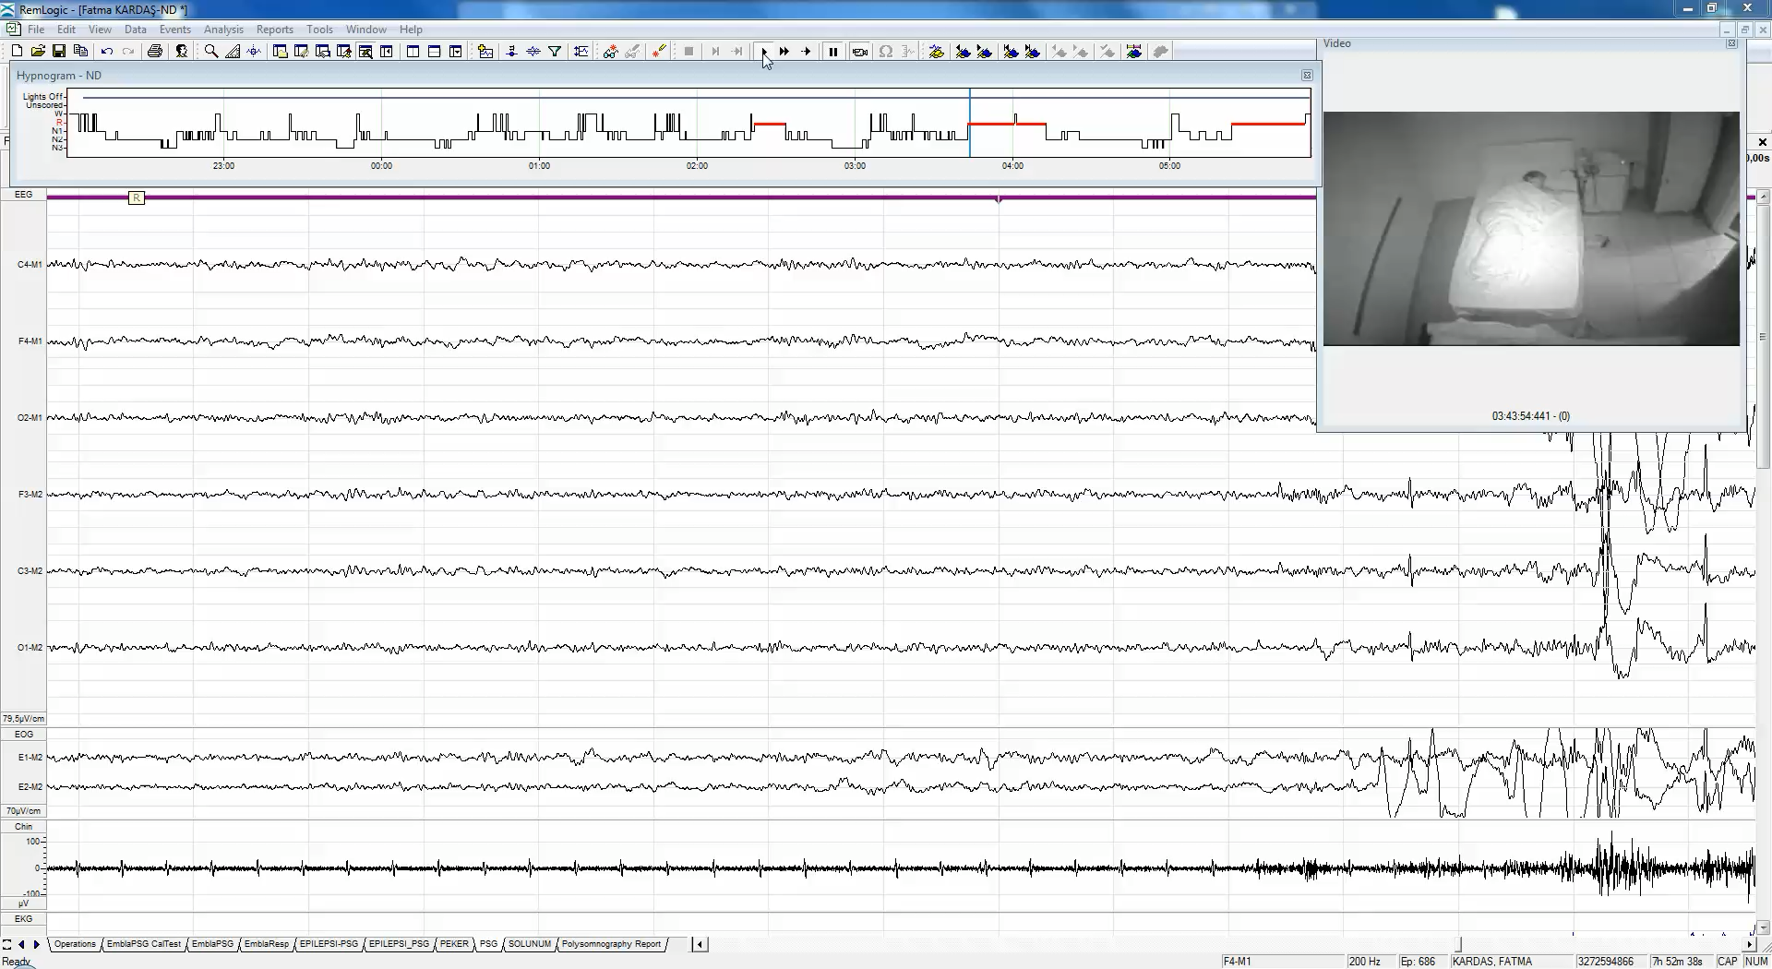

Slide 20
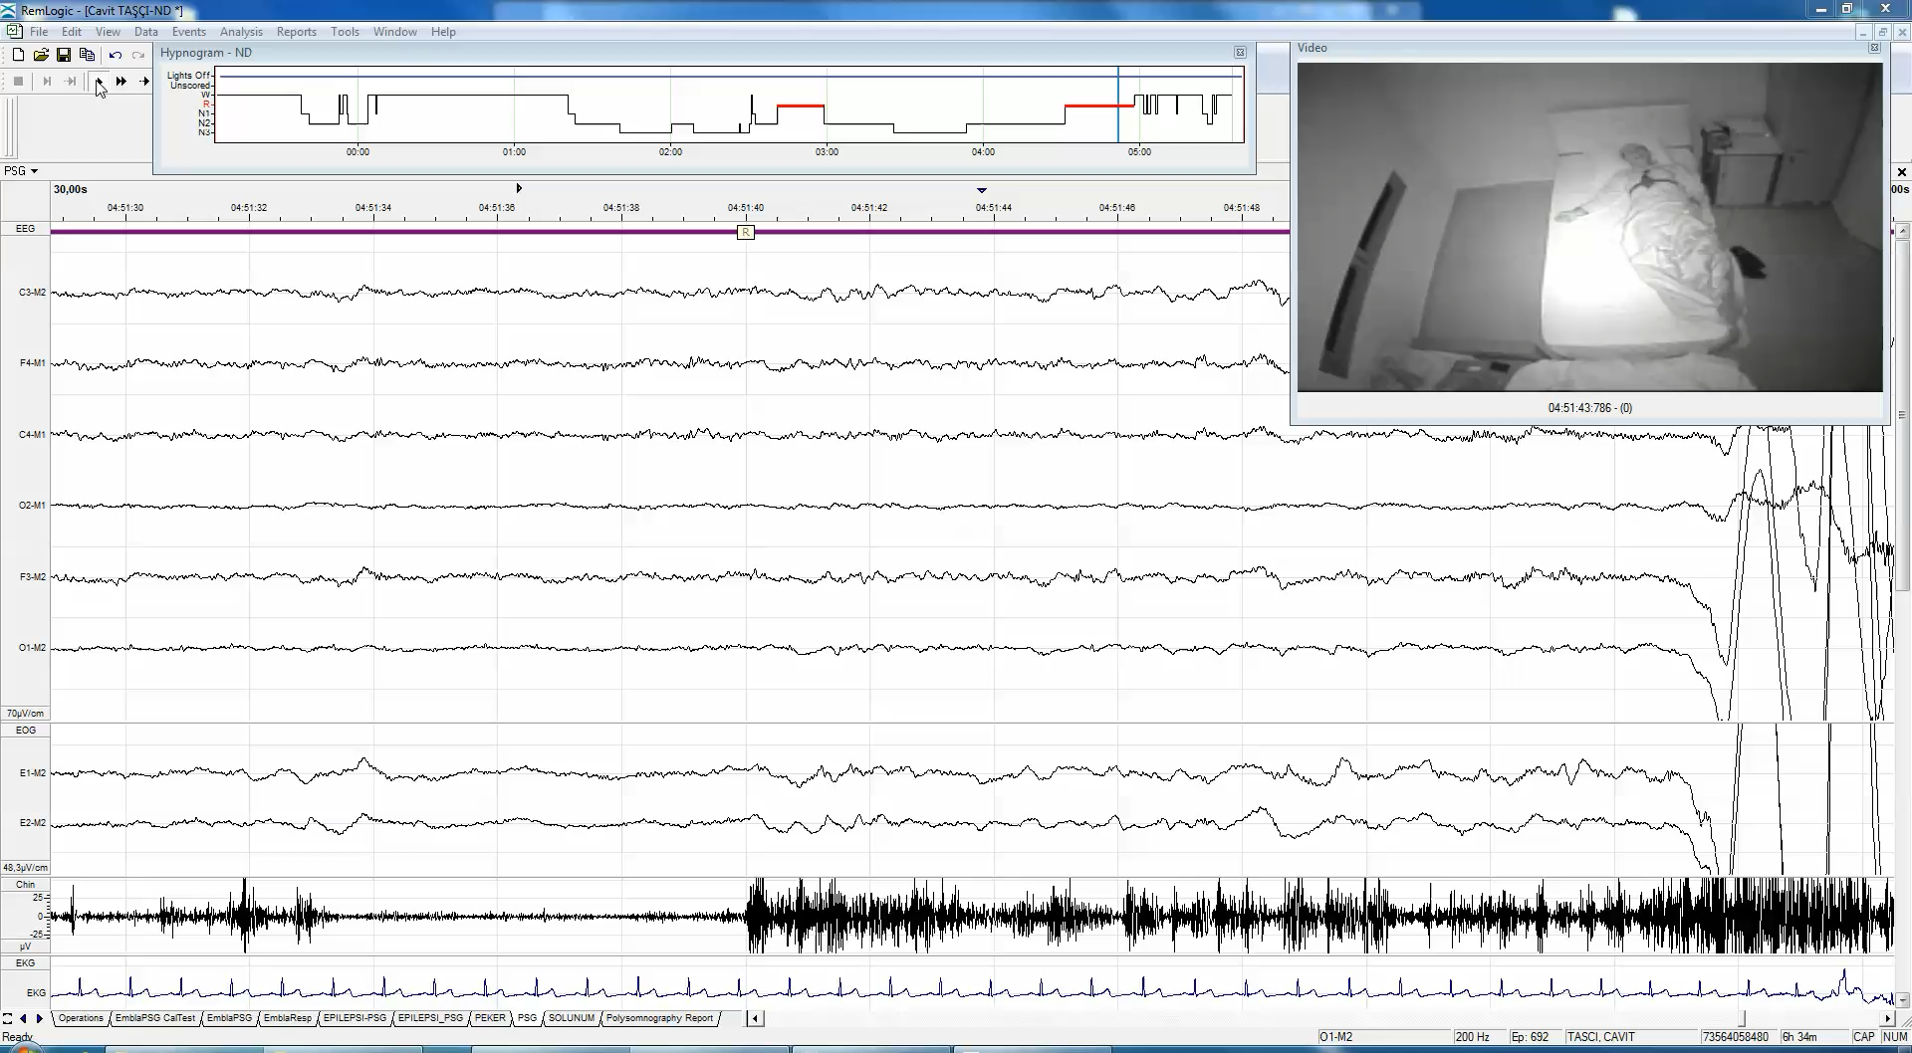

Slide 21
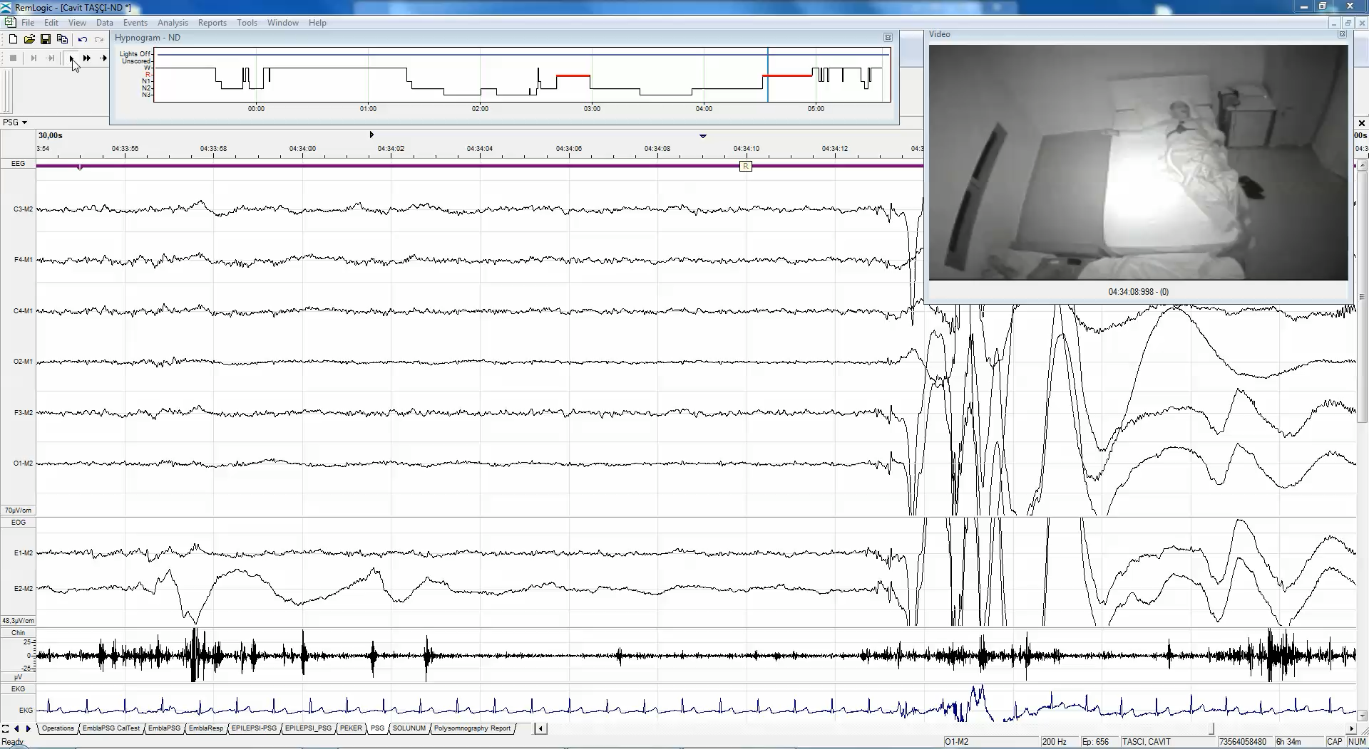

Slide 22
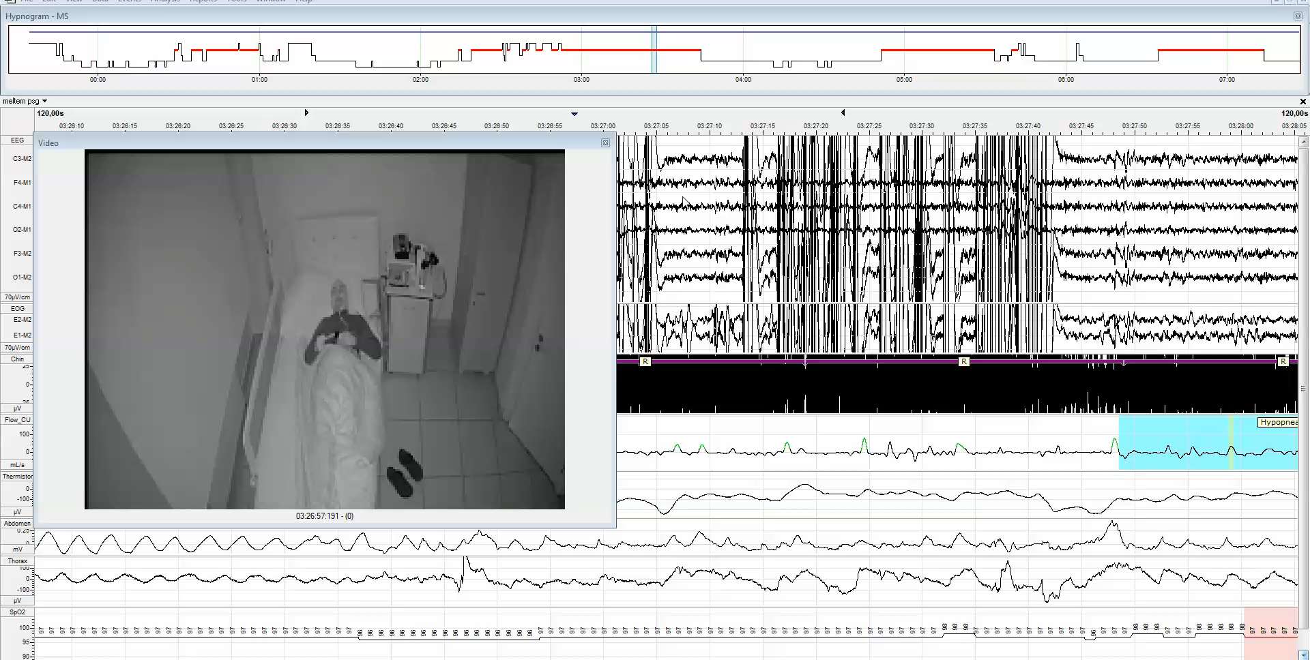

Slide 23
TANI
Sorgulama anketleri vPSG yapılamayan hastalarda uygulanabilir.
Ancak birçok uygulama çeşitli sorunlar içermektedir;
Anketleri tamamlayanların çoğu RBD tanısı almıştır.
Bazı hastalar anketleri tamamlayamamaktadır.
Bazı hastalar yalnız yaşamaktadır ve parasomnilerinin farkında değildir.
Neikrug et al, 2012

Slide 24
TANI
RBDSQ: Sensitivite % 91, spesifite % 77
Hong Kong Anketi (RBD-HK): Sensitivite % 82, spesifite % 87
Innsbruck RBD Anketi: Sensitivite % 91, spesifite % 86
Aslan Kara K. et al 2025

Slide 25
TEDAVİ
Amaç;
Rüya davranışlarını, buna bağlı yaralanmaları ve hoş olmayan rüyaları en aza indirmek,
Uyku kalitesini artırmak,
Eşlik eden nörolojik patolojileri izlemek,
Farmakolojik ve davranışsal yaklaşımları bütünleştirmek
Yatak partnerinin yaşam kalitesini iyileştirmek
Schenk C.H. et al 2013, Aurora R.N. et al 2010

Slide 26
Eğitim ve Danışmanlık
Tüm hastalar ve yatak partnerleri yaralanmaları en aza indirmek için basit önlemler hakkında bilgilendirilmelidir.
Bu önlemler arasında keskin ve sert nesneleri yataktan uzaklaştırmak ve yastıklar veya diğer yumuşak nesneleri hasta ile yatak başlığı veya komodin gibi yapılar arasına yerleştirmek yer alır.
Yataktan düşme veya atlama riski olan hastalar için yatak kenarına bir şilte yerleştirmek ve/veya yastıklı yatak kenarları kullanmak yararlı olabilir.
Hastalara, RBD'yi tetikleyebileceği veya ağırlaştırabileceği için alkol alımından kaçınmaları önerilmelidir.

Slide 27
Farmakolojik olmayan tedaviler
Hipnoterapi, RDB dahil olmak üzere parasomnilerin tedavisinde etkinliği gösterilmiştir (kanıt düzeyi düşük)
RDB atağı esnasında sakinleştirici bir mesaj vermek için tanıdık bir sesle özelleştirilmiş yatak alarmının küçük bir seride etkili olduğu gösterilmiştir.
Hauri P. et al 2007, Howell M.J. et al 2011

Slide 28
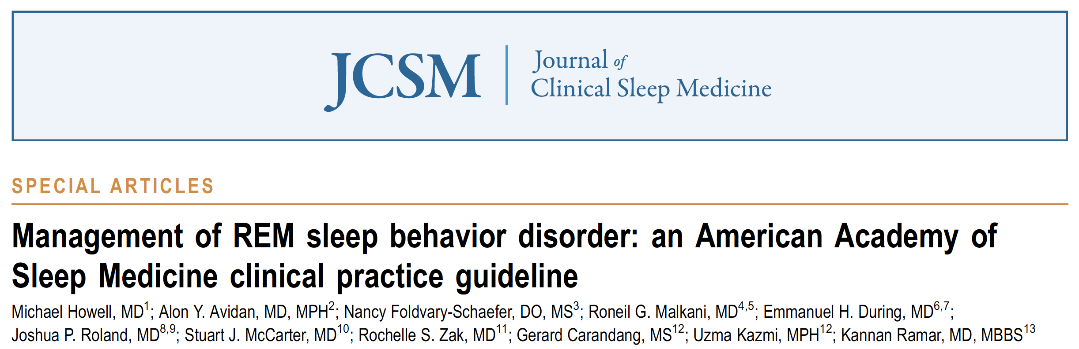
Güçlü öneri
Koşullu öneri
Kanıtların kesinliği,
Yarar-zarar dengesi,
Hasta değer ve tercihleri
Kaynak kullanımı

Slide 29
Öneri Türü | Açıklama
Güçlü öneri (“We recommend…”) | Hemen hemen tüm hastalar önerilen tedavi yaklaşımını almalıdır. Bu öneriye uyum, bir kalite ölçütü veya performans göstergesi olarak kullanılabilir.
Koşullu öneri (“We suggest…”) | Hastaların çoğu önerilen tedavi yaklaşımını almalıdır; ancak, farklı hastalar için farklı tercihler uygun olabilir. Hekim, her hastaya önerilen yaklaşımın klinik olarak uygun olup olmadığını ve hastanın değerleri ile tercihleriyle uyumlu olup olmadığını belirlemede yardımcı olmalıdır.

Slide 30
Girişim (Intervention) | Öneri Gücü | RBD Belirtileri | RBDQ Skoru | RBD Sıklığı
İzole RBD
Klonazepam | Koşullu olarak önerilir | ✓ | ✓
Melatonin (hızlı salınımlı) | Koşullu olarak önerilir | ✓ |  | ✓
Pramipeksol | Koşullu olarak önerilir | ✓ |  | ✓
Rivastigmin | Koşullu olarak önerilir |  |  | ✓
Tıbbi duruma ikincil RBD
Klonazepam | Koşullu olarak önerilir | ✓
Melatonin (hızlı salınımlı) | Koşullu olarak önerilir | ✓ |  | ✓
Rivastigmin | Koşullu olarak önerilir |  |  | ✓
DBS | Koşullu olarak önerilmez | ✗
İlaç kaynaklı RBD
İlaç kesilmesi | Koşullu olarak önerilir | ✓

Slide 31
Klonazepam
Doz: 0,25-2 mg
Etki mekanizması: GABA-A reseptör aktivasyonu ile REM motor aktivitesini baskılar.
Yan etkiler: Genellikle doz bağımlı, somnolans, enürezis, yürüme bozuklukları, postüral instabilite, dizziness, kognitif değişiklikleri
Tolerans ve bağımlılık çok nadir.
Ani bırakma rebounda neden olabilir.
Özellikle yaşlı bireylerde düşme riski nedeniyle dikkatli kullanılmalıdır.

Slide 32
Melatonin
Doz: 3-15 mg (monoterapi, kombinasyon)
Etki mekanizması: REM uyku stabilizasyonu, kas atonisini destekler.
Yan etkiler: Baş ağrısı, gün içi uykululuk, bulantı, sıkıntılı düşünce hali
Postüral instabilite, kognitif değişiklikler açısından güvenli
Nörodejeneratif hastalığı olanlarda güvenli bir seçenek

Slide 33
Pramipeksol
Doz: 0,125 mg- 2 mg
Polisomnografi incelemesinde PLM’i olan RDB hastalarına etkili olduğu gösterilmiş.
PLM nedeniyle meydana gelen uyku fragmantasyonu üzerinde etkili olabilir.
Yan etki: GİS yan etkileri, ertesi gün uykululuk, dürtüsel davranış bozukluğu
Sasai T. et al 2013

Slide 34
Transdermal Rivastigmin
Doz: 4,6 mg- 13,3 mg/gün
Hafif kognitif bozukluğu olan hastalarda kullanılabilir.
Yan etki: Hipotansiyon, asteni, gün içi uykululuk, bulantı, kusma, irritabilite
Brunetti V. et al 2014

Slide 35
Medikal tedavi ilişkili RDB
SSRI
SNRI
Lipofilik beta blokörler (özellikle bisoprolol)
Bupropion, antidepresan kullanımı gerekli olan hastalarda güvenli bir seçenek.

Slide 36
Kombinasyon tedavisi yetersizliği durumunda; RDB’nin eşlik ettiği klinik sorun baz alınarak tedavi seçmek uygun olabilir.
Örneğin, ketiapin veya klozapin, melatonin ve klonazepama dirençli DLB ve şiddetli RDB'si olan ve aynı zamanda görsel halüsinasyonları olan bir hastada makul seçimler olabilir.
Komorbid OSAS’ ı olan kişilerde , RBD benzeri davranışları iyileştirmek için PAP tedavisi kullanıyor ise klonazepam reçete edilebilir.

Slide 37
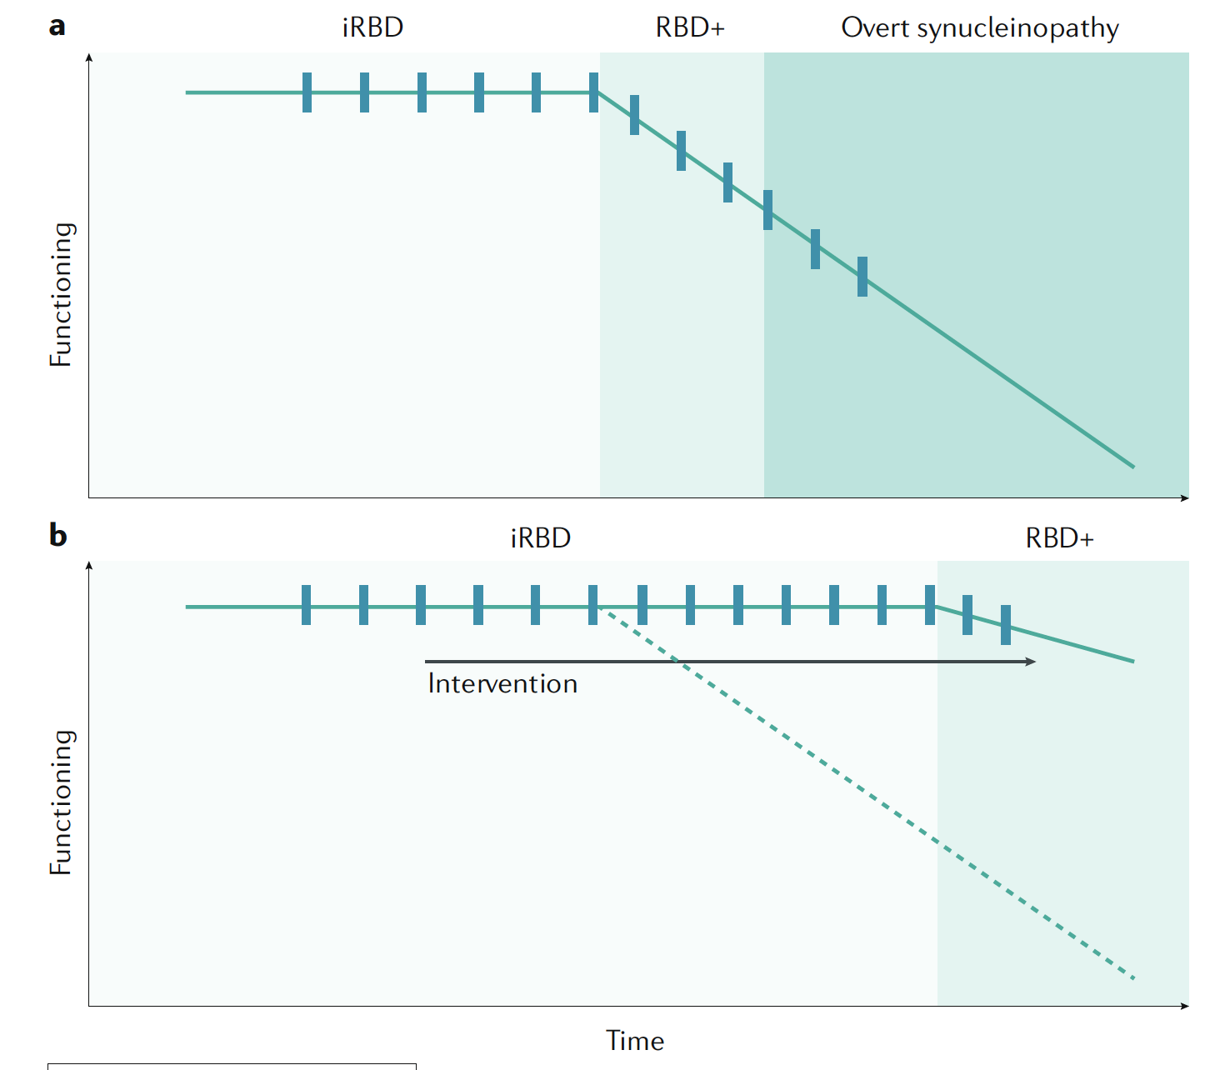
Nörolojik patolojiler açısından izlem

Slide 38
Beklentiler..
Yatak arkadaşları ve aile üyeleri, RDB hastalarında, tıbbi tedavi görenler dahil, bir dereceye kadar rüya canlandırma ve ses çıkarma davranışlarının genellikle kaçınılmaz olduğunu bilmelidir.
Ne yazık ki, bu davranışlar yatak arkadaşlarının uykusunu bozabilir ve uyku sırasında konuşma hızla küfürlü bağırmaya dönüşebilir.
İlaç doz arttırımı yapmak, yan etkiler de göz önüne alındığında her zaman pozitif etki sağlamaz.
Gelecekte uykuyla ilgili yaralanmaları tahmin etmek zordur; bu nedenle, rüya canlandırmanın ciddiyetini ve tedavinin etkinliğini değerlendirmek ve yatak arkadaşlarının ayrı yatması gerekip gerekmediğini araştırmak için sürekli izlem gereklidir.

Slide 39
The Nightmare (1871), by Henry Fuseli

